Slide 1

Metodología IBM
Adrian Delgado
Mario Garcia
Maria Leandro
Jessica Madrigal

Slide 2



¿Qué es una metodología?
Estrategia general para guiar procesos y actividades en un dominio determinado. Esta proporciona a un científico de datos un marco sobre como proceder con los métodos, procesos y argumentos para obtener resultados.

Slide 3
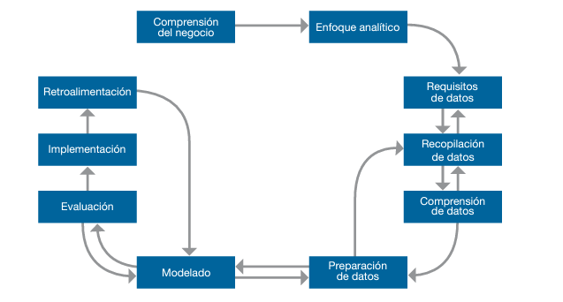
Se compone de 10 etapas que forman un proceso iterativo para el uso de datos para descubrir insights.

Slide 4

1. Comprensión del negocio: Definir problema y objetivos del proyecto. 2. Enfoque analítico: Técnicas estadísticas y de aprendizaje automático para alcanzar objetivos. 3. Requisito de datos: Contenido de datos, formato y representaciones. 4. Recopilación de datos: Identificar y reunir los recursos de datos disponibles y relevantes para dominio del problema. 5. Comprensión de datos: Utiliza estadísticas descriptivas y técnicas de visualización.

Slide 5
6. Preparación de datos: Limpieza de datos, combiner datos de multiples fuentes y tranformarlas en variables más útiles. 7. Modelado: Desarrollar modelos predictivos o descriptivos según el enfoque de análisis definido. 8. Evaluación: Comprender la calidad y garantizar el correcto abordaje al problema. 9. Implementación: Generalmente involucre grupos, habilidades y tecnologías adicionales. 10. Retroalimentación: Sirve para ajustar el modelo al mejorar su precisión y utilidad.

Slide 6
Los científicos de datos vuelven frecuentemente a etapas previas para realizar ajustes a medida que van aprendiendo más sobre los datos y el modelado.

Slide 7


Gracias

